Slide 1
Anslutningsprocesser - utkast

Slide 2
Agenda
Presentation av utkast på anslutningsprocesser
Frågor löpande

Slide 3
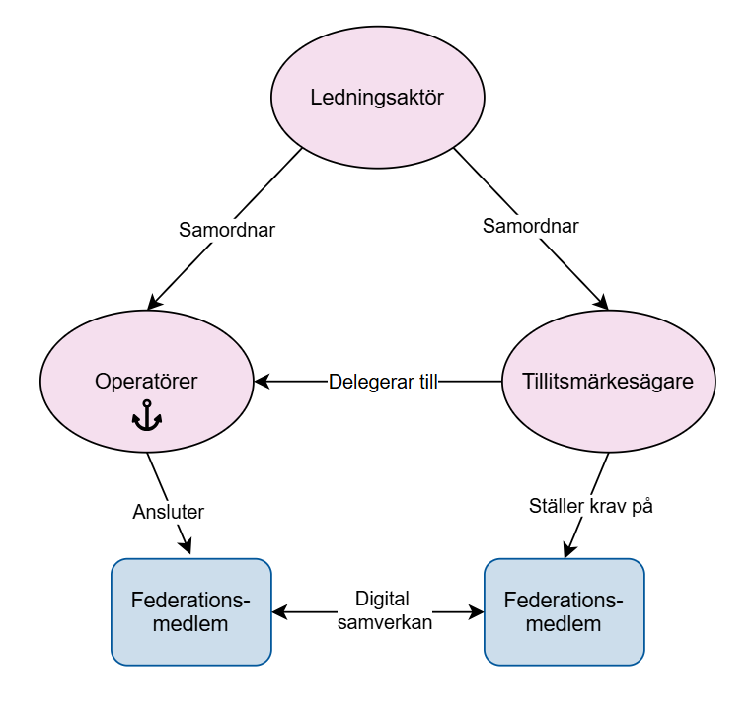
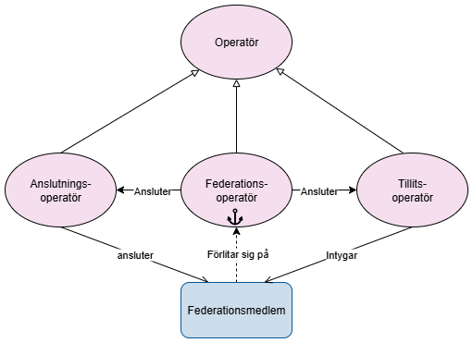
Bakgrund – aktörer inom OIDF
Ledningsaktör
  Styrning, samordning och gemensamma spelregler
Tillitsmärkesägare
  Definierar, dokumenterar och förvaltar tillitsmärken och dess krav kopplade till specifika IAM förmågor
Federationsoperatör
  Ansvara för att etablera och upprätthålla tillit. Tillhandahåller centrala funktioner och skapar förutsättningar för att aktörer ska kunna samverka.
Anslutningsoperatör
  Ansluter federationsmedlemmar och dess tjänster till federationen. Rollen fungerar som ett tekniskt och organisatoriskt gränssnitt mellan tjänster som ska delta i federativ samverkan.
Tillitsoperatör
  Hanterar det tekniska utförandet / tilldelningen av tillitsmärken
Federationsmedlem
  Organisation som ansluter sina digitala tjänster

Slide 4
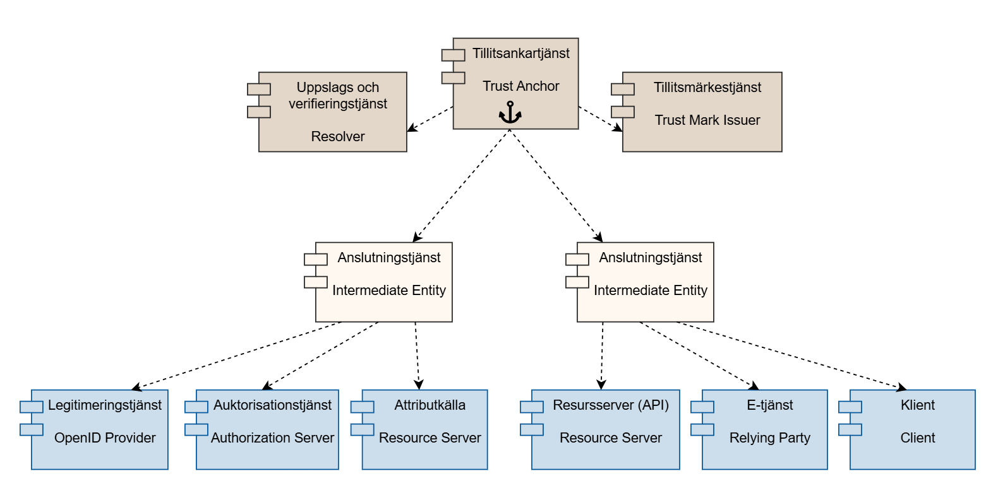
Bakgrund – hierarki av tjänster

Slide 5
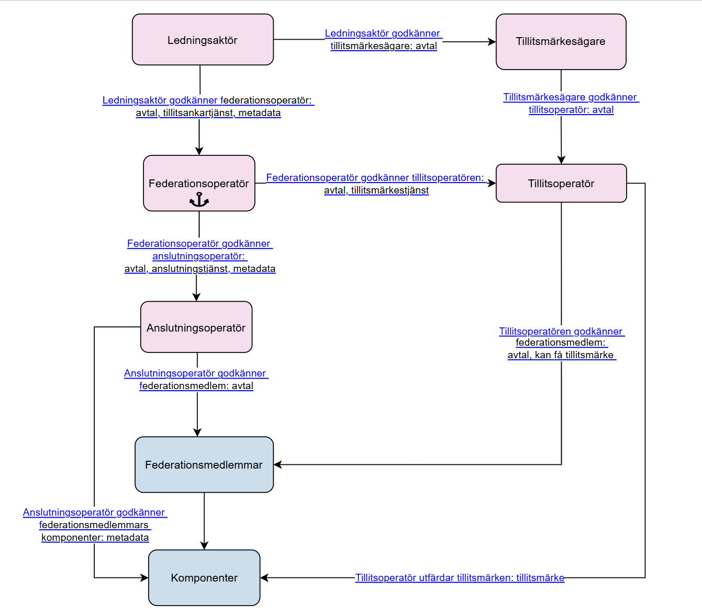
Delegering av ansvar och tjänster inom Ena
Ledningsaktör -> federationsoperatör
  Ansvar för tillitsankartjänsten & resolver
Ledningsaktör -> Tillitsmärkesägare
  Ansvar för krav och regelverk för tillitsmärken
Tillitsmärkesägare -> Tillitsoperatör
  Utgivning av tillitsmärken
Federationsoperatör -> Tillitsoperatör
  Ansvar för tillitsmärkestjänst
Federationsoperatören -> Anslutningsoperatör
  Ansvar för anslutningar av federationsmedlemmar
Anslutningsoperatör -> Federationsmedlem
  Ansvar för att ansluta komponenter
Tillitsoperatör -> Federationsmedlem
  Godkänner tilldelning av tillitsmärke

Slide 6
Anslutningsprocesser
Anslutning till federationen
  Ledningsaktör godkänner federationsoperatör
  Federationsoperatör godkänner anslutningsoperatör
  Anslutningsoperatör godkänner federationsmedlem
  Anslutningsoperatör godkänner federationsmedlemmars komponenter
Anskaffning av tillitsmärke
  Ledningsaktör godkänner tillitsmärkesägare
  Tillitsmärkesägaren godkänner tillitsoperatör
  Federationsoperatör godkänner tillitsoperatör
  Tillitsoperatör godkänner federationsmedlem
  Tillitsoperatör utfärdar tillitsmärken
Not: Revokeringsprocess finns för samtliga ovan processer

Slide 7
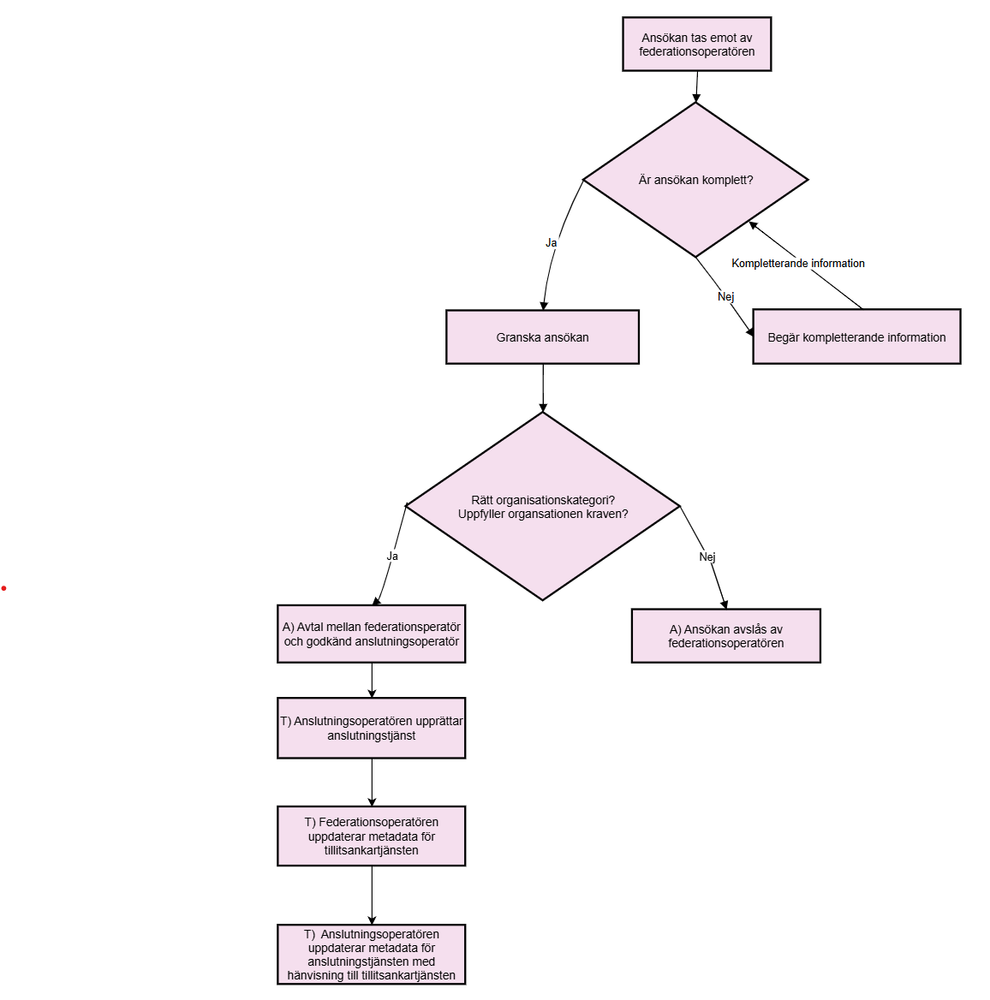
Processexempel
Federationsoperatör godkänner anslutningsoperatör
Vid godkänd ansökan kan anslutningsoperatören:
Upprätta en anslutningstjänst
Godkänna federationsmedlemmar
Godkänna federationsmedlemmars komponenter
Revokera federationsmedlemmar
Revokera federationsmedlemmars komponenter

